Slide 1
Dasar Logika Matematika
Week 9 The Problem – Solving Power Of Units
Team Dasar Logika Matematika

Slide 2
Notes:
Dimulai dengan quiz untuk mengetahui seberapa jauh mahasiswa tentang Proposition & Truth Values

Slide 3
Objectives
Mengenal satuan (units)
Mampu melakukan analisa satuan (units)
Mampu mengekplorasi tehnik-tehnik konversi satuan (units) baik untuk memecahkan masalah sehari-hari maupun untuk memeriksa kebenaran dari suatu jawaban permasalahan
Notes:
Statement: “

Slide 4
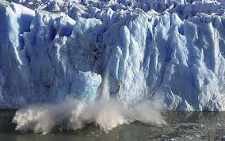
AKTIVITY : PENCAIRAN ES GLOBAL
FAKTA-FAKTA :
Total luas daerah Antartica adalah 14 juta square kilometers
Rata-rata ketebalan es di Antartica adalah 2.15 kilometers
Lautan bumi menutupi total permukaan area sekitar 340 juta square kilometers
Pada saat es mencair menjadi air, akan menghasilkan volume air sekitar 5/6 dari volume asal es
Notes:
Statement: “

Slide 5
PERMASALAHAN AKIBAT PENCAIRAN ES GLOBAL
Berapa total volume seluruh es yang ada di Antartica dalam cubic kilometers ?
Jika seluruh es yang ada mencair, berapa banyak volume air yang dihasilkan ?
Misalkan semua air dari hasil es mencair mengalir ke lautan bumi. Asumsikan bahwa total luas permukaan lautan tidak berubah. Berapa banyak akan naik permukaan air laut ?
Notes:
Statement: “

Slide 6
SATUAN (UNITS)
Bilangan untuk suatu benda tertentu biasanya mewakili kuantitas dari benda tersebut, yang mana kita sebut dengan satuan atau unit
Jika kita menghitung jumlah apel dalam suatu keranjang, hasilnya adalah satuan apel
Jika kita mengukur panjang dari suatu ruangan, hasilnya adalah satuan meter
Jika kita bertanya kecepatan mobil dalam suatu perjalanan, hasilnya adalah kilometer per jam
Satuan kuantitas menggambarkan apa yang diukur atau dihitung
Notes:
Statement: “

Slide 7
SATUAN (UNITS)
Penambahan atau pengurangan tidak bisa dilakukan pada satuan quantitas yang berbeda
Contoh :
  3 Apel + 2 Apel = 5 Apel
  4 Jeruk + 3 Jeruk = 7 Jeruk
  5 Apel + 2 Jeruk = 5 Apel + 2 Jeruk
Penjumlahan atau pengurangan hanya bisa dilakukan pada satuan (units) yang sama
Notes:
Statement: “

Slide 8
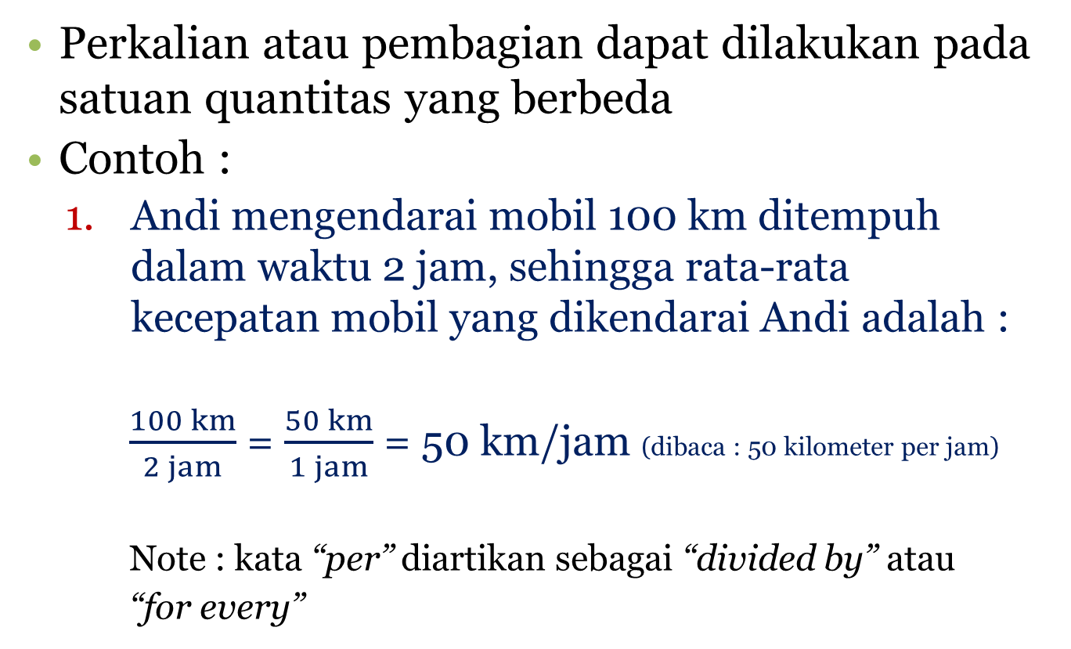
SATUAN (UNITS)
Perkalian atau pembagian dapat dilakukan pada satuan quantitas yang berbeda
Contoh :
  Andi mengendarai mobil 100 km ditempuh dalam waktu 2 jam, sehingga rata-rata kecepatan mobil yang dikendarai Andi adalah :
  $\frac{100 km}{2 jam}$ = $\frac{50 km}{1 jam}$ = 50 km/jam (dibaca : 50 kilometer per jam)
Note : kata “per” diartikan sebagai “divided by” atau
“for every”
Notes:
Statement: “

Slide 9
SATUAN (UNITS)
  Untuk mengukur luas ruang, kita mengalikan panjang dan lebar dari suatu ruang, misal panjangnya 12 meter dan lebarnya 10 meter, maka luas ruangan adalah :
  12 meter x 10 meter = 120 (m x m)
  = 120 m²
  dibaca 120 square meter atau 120 meter persegi
Notes:
Statement: “

Slide 10
SATUAN (UNITS)
  Untuk mengukur volume ruang, kita meng-kalikan panjang, lebar dan tinggi dari suatu ruang, misal panjangnya 4 meter, lebarnya 3 meter dan tingginya 4 meter, maka volume ruang tersebut adalah :
  4 meter x 3 meter x 4 meter = 48 (m x m x m)
  = 48 m³
  dibaca 48 cubic meter atau 48 meter kubik
Notes:
Statement: “

Slide 11
SATUAN (UNITS)
  Untuk mengukur banyaknya pemakaian energi suatu lampu, diperoleh dengan mengkalikan jumlah energi dengan waktu lamanya pemakaian.
  Misal : Konsumsi energi televisi apabila dinyalakan adalah 0.5 kilowatt dan dinyalakan selama 6 jam, maka besarnya pemakaian energi adalah :
  0.5 kilowatt x 6 jam = 3 kilowatt x jam
  dibaca 3 kilowatt-jam atau 3 kwh
Perkalian atau pembagian bisa dilakukan pada satuan (units) yang berbeda
Notes:
Statement: “

Slide 12
SATUAN (UNITS)
Operation
Key word or symbol
Example
Division atau Pembagian
per
Baca km ÷ jam sebagai “km per jam”
Raising to a second power / pangkat 2
square atau persegi
Baca m × m, or m², sebagai
“square meter” or “meter squared” or “meter persegi
Raising to a third power / pangkat 3
cube atau cubic atau kubik
Baca m × m × m or m³, sbg
“cubic meter” or “meter cubed” or meter kubik
Multiplication atau Perkalian
hyphen
Baca kilowatt × jam sbg “kilowatt-jam.”
Notes:
Statement: “

Slide 13
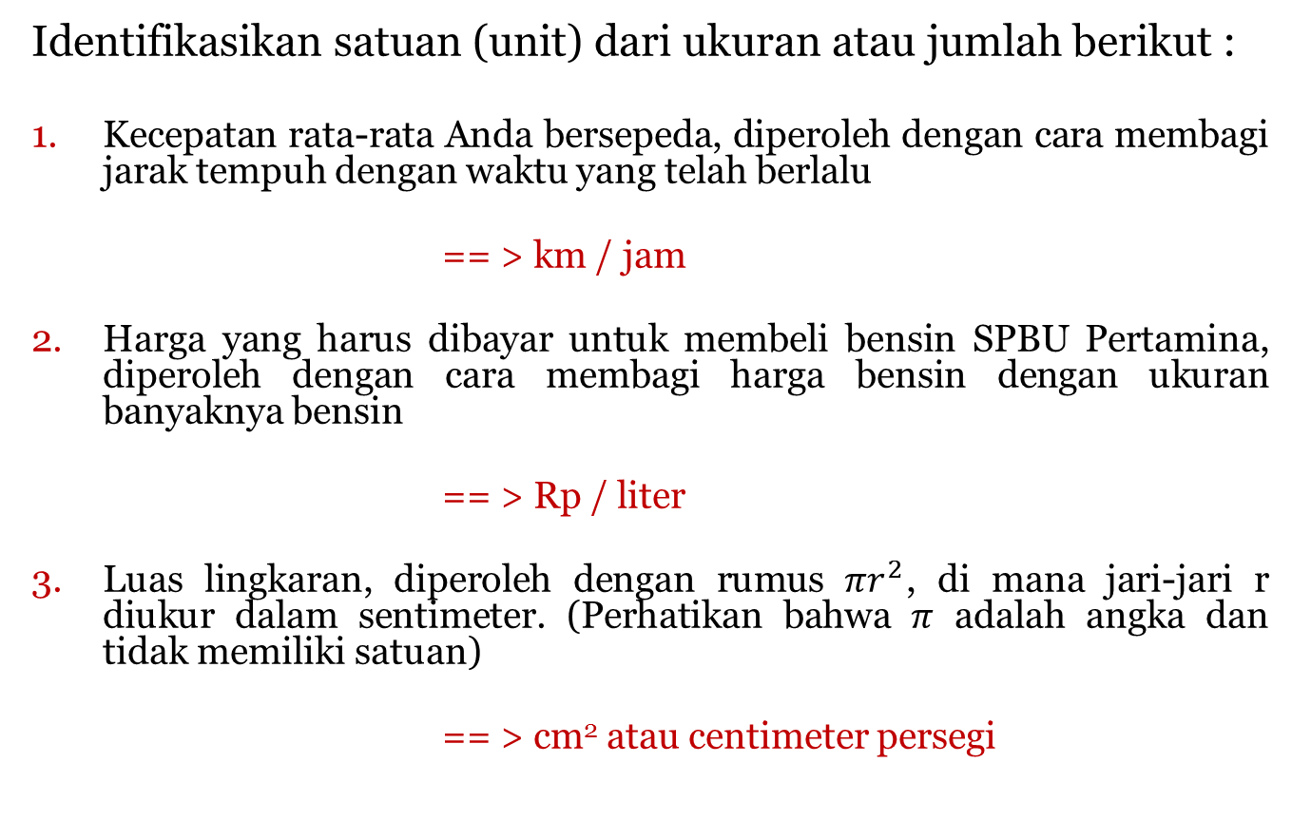
QUIZ 1 !
Identifikasikan satuan (unit) dari ukuran atau jumlah berikut :
Kecepatan rata-rata Anda bersepeda, diperoleh dengan cara membagi jarak tempuh dengan waktu yang telah berlalu
== > km / jam
Harga yang harus dibayar untuk membeli bensin SPBU Pertamina, diperoleh dengan cara membagi harga bensin dengan ukuran banyaknya bensin
== > Rp / liter
Luas lingkaran, diperoleh dengan rumus $πr^{2}$, di mana jari-jari r diukur dalam sentimeter. (Perhatikan bahwa $π$ adalah angka dan tidak memiliki satuan)
== > cm² atau centimeter persegi

Slide 14
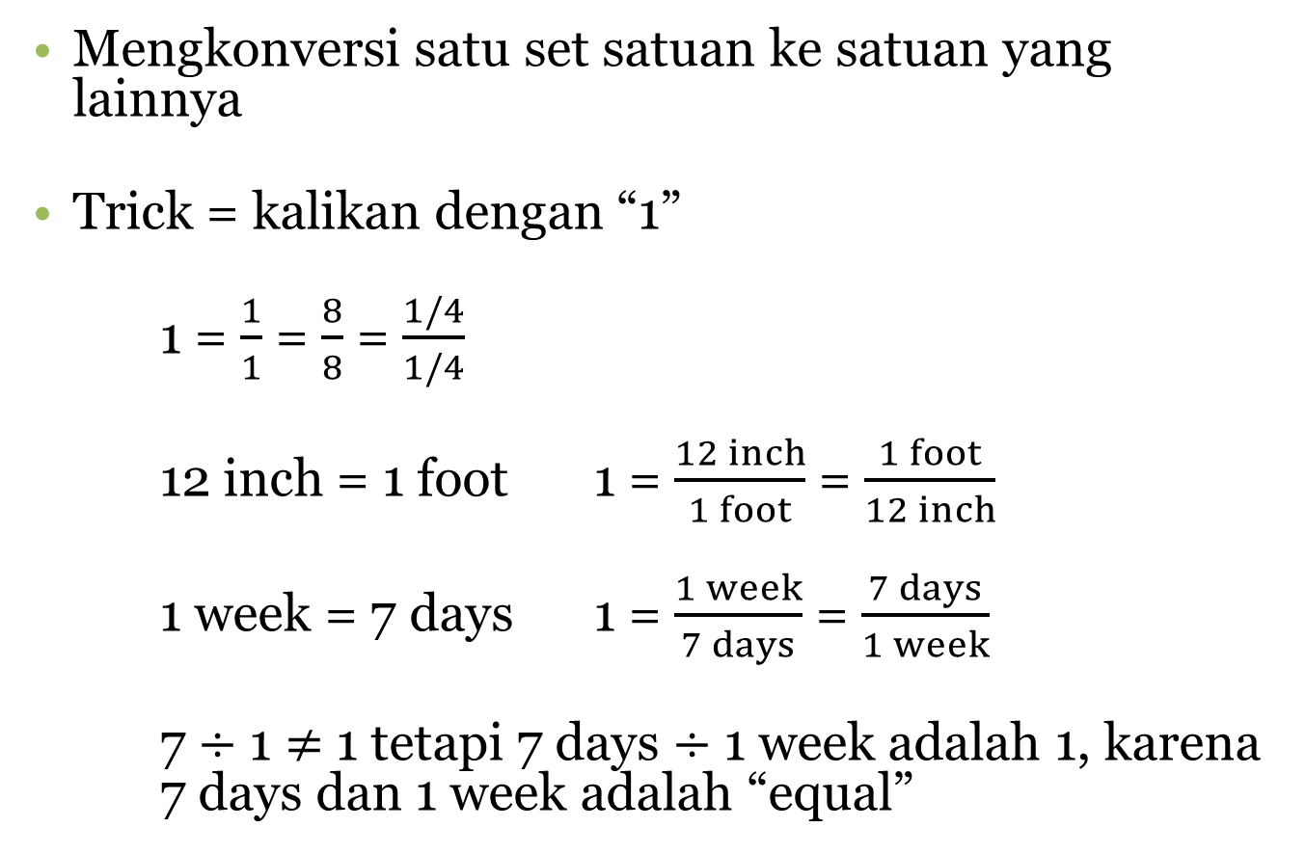
KONVERSI SATUAN
Mengkonversi satu set satuan ke satuan yang lainnya
Trick = kalikan dengan “1”
1 = $\frac{1}{1}$ = $\frac{8}{8}$ = $\frac{1/4}{1/4}$
12 inch = 1 foot 1 = $\frac{12 inch}{1 foot}$ = $\frac{1 foot}{12 inch}$
1 week = 7 days 1 = $\frac{1 week}{7 days}$ = $\frac{7 days}{1 week}$
7 $÷$ 1 $≠$ 1 tetapi 7 days $÷$ 1 week adalah 1, karena 7 days dan 1 week adalah “equal”
Notes:
Statement: “

Slide 15
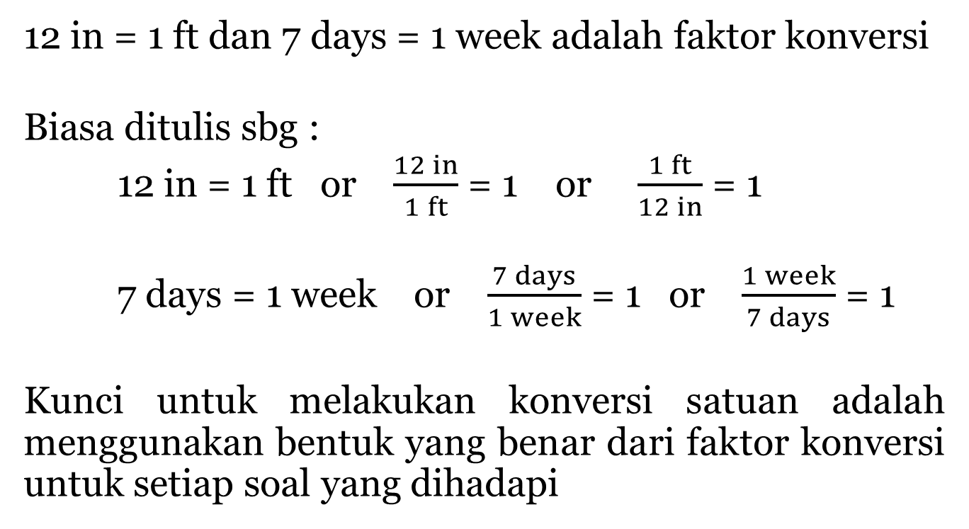
FAKTOR KONVERSI
12 in = 1 ft dan 7 days = 1 week adalah faktor konversi
Biasa ditulis sbg :
12 in = 1 ft or $\frac{12 in}{1 ft}$ = 1 or $\frac{1 ft}{12 in}$ = 1
7 days = 1 week or $\frac{7 days}{1 week}$ = 1 or $\frac{1 week}{7 days}$ = 1
Kunci untuk melakukan konversi satuan adalah menggunakan bentuk yang benar dari faktor konversi untuk setiap soal yang dihadapi
Notes:
Statement: “

Slide 16
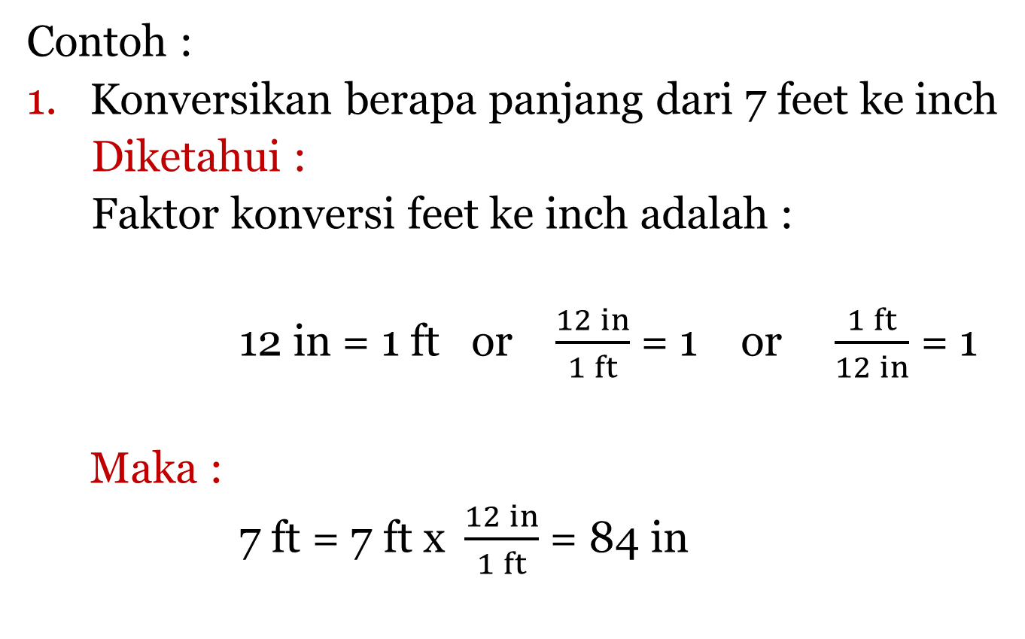
FAKTOR KONVERSI
Contoh :
Konversikan berapa panjang dari 7 feet ke inch
Diketahui :
Faktor konversi feet ke inch adalah :
12 in = 1 ft or $\frac{12 in}{1 ft}$ = 1 or $\frac{1 ft}{12 in}$ = 1
Maka :
7 ft = 7 ft x $\frac{12 in}{1 ft}$ = 84 in
Notes:
Statement: “

Slide 17
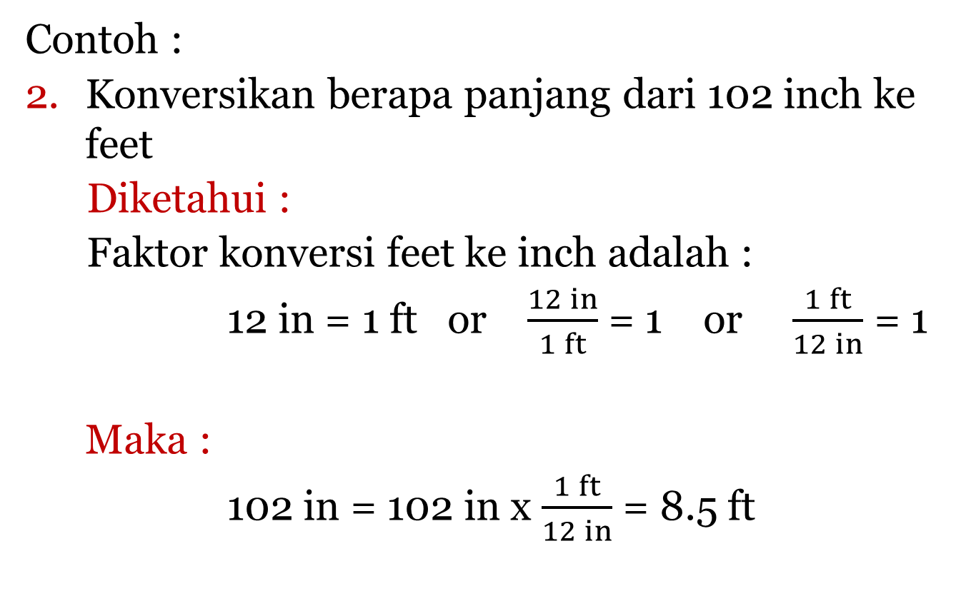
FAKTOR KONVERSI
Contoh :
Konversikan berapa panjang dari 102 inch ke feet
Diketahui :
Faktor konversi feet ke inch adalah :
12 in = 1 ft or $\frac{12 in}{1 ft}$ = 1 or $\frac{1 ft}{12 in}$ = 1
Maka :
102 in = 102 in x $\frac{1 ft}{12 in}$ = 8.5 ft
Notes:
Statement: “

Slide 18
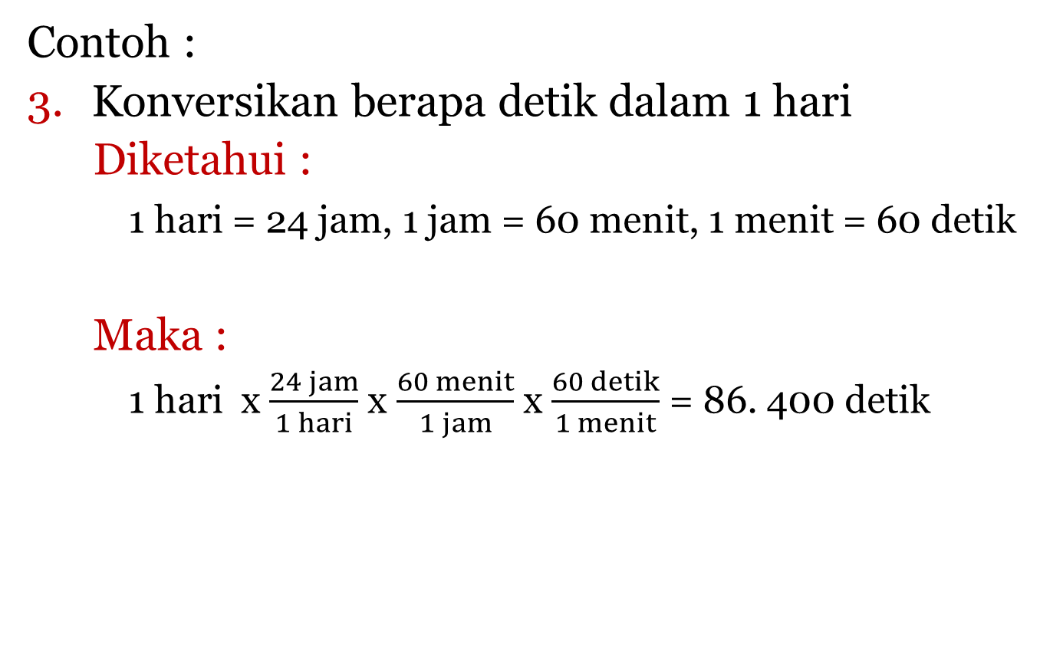
FAKTOR KONVERSI
Contoh :
Konversikan berapa detik dalam 1 hari
Diketahui :
1 hari = 24 jam, 1 jam = 60 menit, 1 menit = 60 detik
Maka :
1 hari x $\frac{24 jam}{1 hari}$ x $\frac{60 menit}{1 jam}$ x $\frac{60 detik}{1 menit}$ = 86. 400 detik
Notes:
Statement: “

Slide 19
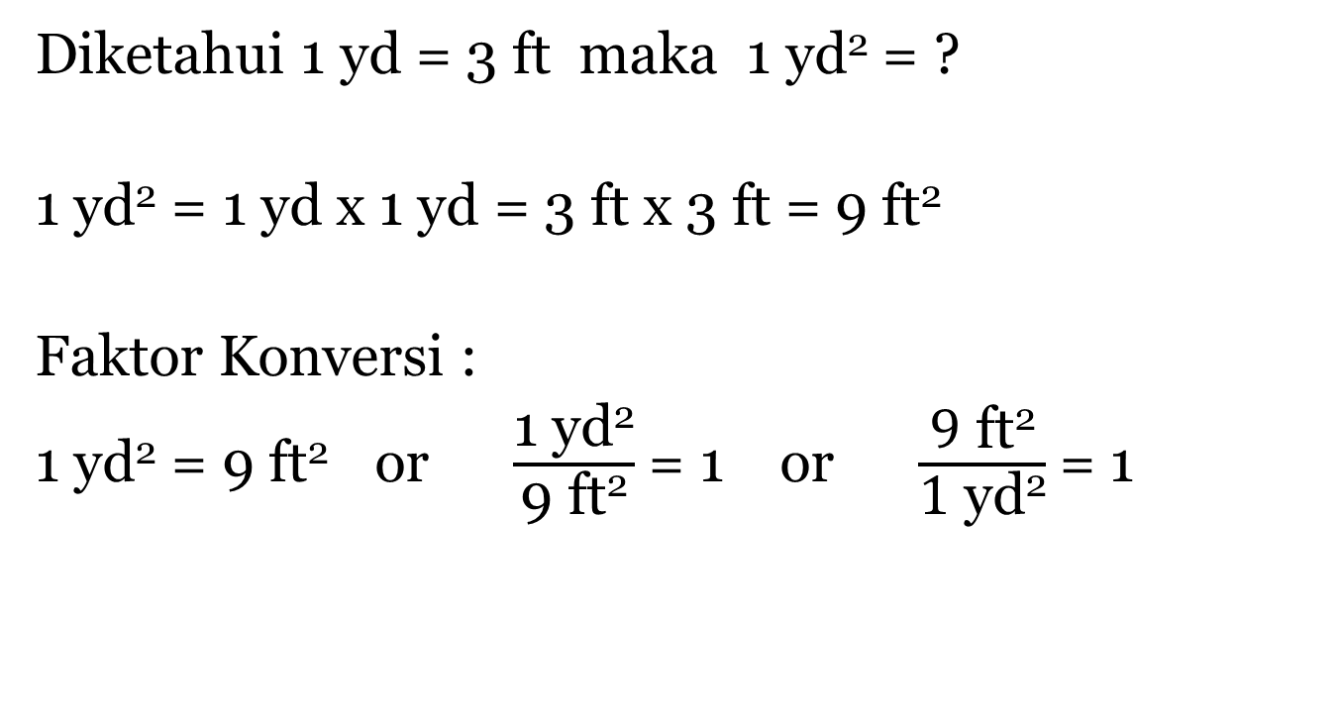
FAKTOR KONVERSI Untuk Square dan Cubic
Diketahui 1 yd = 3 ft maka 1 yd² = ?
1 yd² = 1 yd x 1 yd = 3 ft x 3 ft = 9 ft²
Faktor Konversi :
1 yd² = 9 ft² or $\frac{\text{1 }\text{yd}\text{2}}{\text{9 }\text{ft}\text{2}}$= 1 or $\frac{\text{9} \text{ft}\text{2}}{\text{1 }\text{yd}\text{2}}$= 1
Notes:
Statement: “

Slide 20
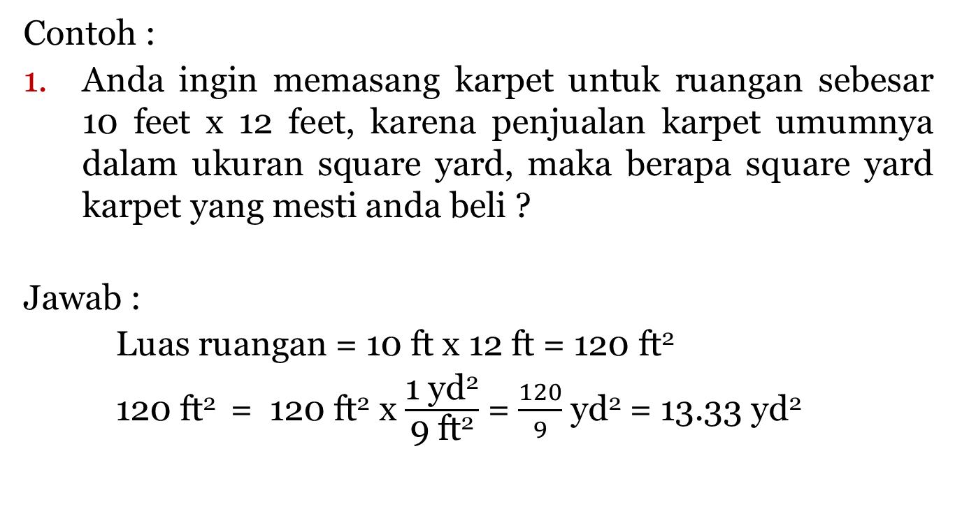
FAKTOR KONVERSI Untuk Square dan Cubic
Contoh :
Anda ingin memasang karpet untuk ruangan sebesar 10 feet x 12 feet, karena penjualan karpet umumnya dalam ukuran square yard, maka berapa square yard karpet yang mesti anda beli ?
Jawab :
Luas ruangan = 10 ft x 12 ft = 120 ft²
120 ft² = 120 ft² x $\frac{\text{1 }\text{yd}\text{2}}{\text{9 }\text{ft}\text{2}}$ = $\frac{120}{9}$ yd² = 13.33 yd²
Notes:
Statement: “

Slide 21
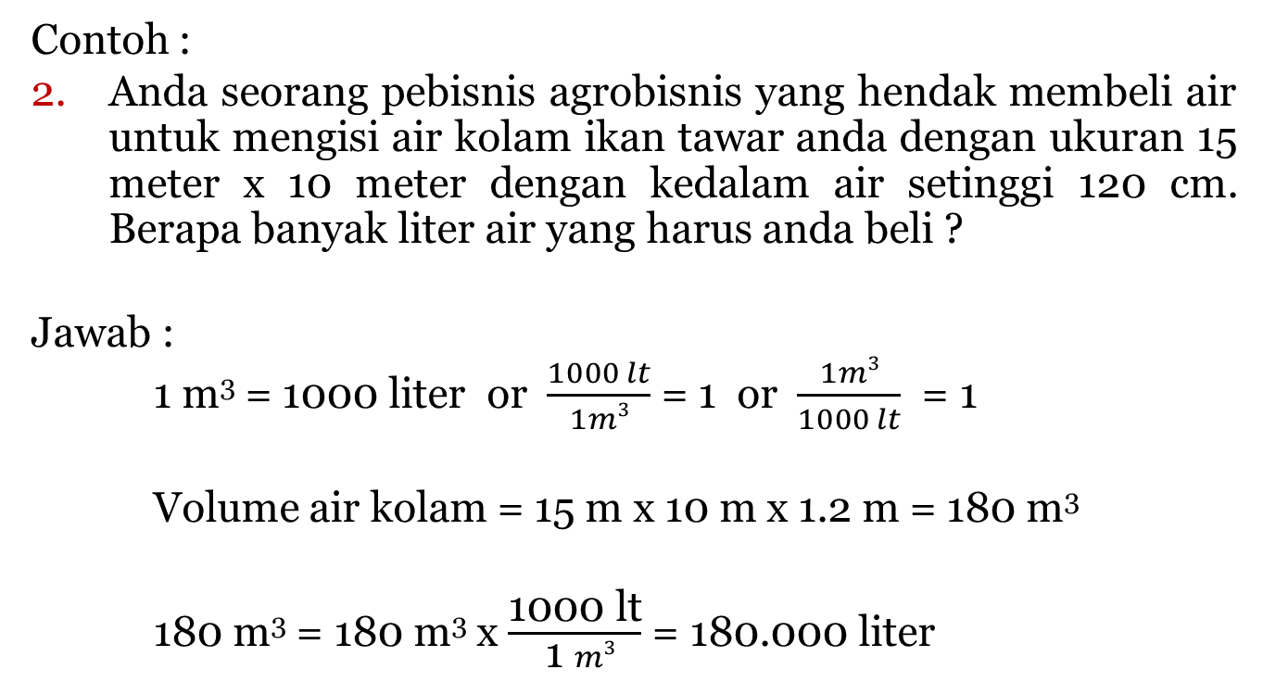
FAKTOR KONVERSI Untuk Square dan Cubic
Contoh :
Anda seorang pebisnis agrobisnis yang hendak membeli air untuk mengisi air kolam ikan tawar anda dengan ukuran 15 meter x 10 meter dengan kedalam air setinggi 120 cm. Berapa banyak liter air yang harus anda beli ?
Jawab :
1 m³ = 1000 liter or $\frac{1000 lt}{1m3}$ = 1 or $\frac{1m3}{1000 lt}$ = 1
Volume air kolam = 15 m x 10 m x 1.2 m = 180 m³
180 m³ = 180 m³ x $\frac{\text{1}\text{000 }\text{lt}}{ \text{1 }m3}$ = 180.000 liter
Notes:
Statement: “

Slide 22
KONVERSI MATA UANG
Sample Currency Exchange Rates (March 2009)
Currency | Dollars per Foreign | Foreign per Dollar
British Pound | 1.414 | 0.7072
Canadian Dollar | 0.7834 | 1.277
European Euro | 1.256 | 0.7965
Japanese Yen | 0.01007 | 99.34
Mexican Peso | 0.06584 | 15.19
Cara Baca :
1 Peso = $0.06584
$ 1 = 15.19 pesos
Notes:
Statement: “

Slide 23
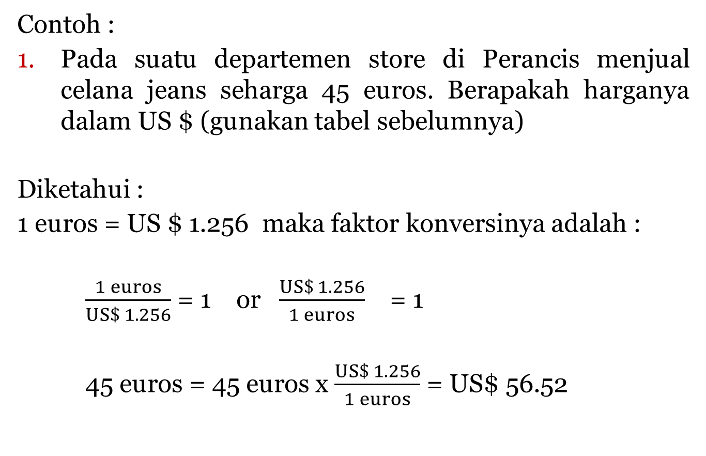
KONVERSI MATA UANG
Contoh :
Pada suatu departemen store di Perancis menjual celana jeans seharga 45 euros. Berapakah harganya dalam US $ (gunakan tabel sebelumnya)
Diketahui :
1 euros = US $ 1.256 maka faktor konversinya adalah :
$\frac{1 euros}{US\$ 1.256}$ = 1 or $\frac{US\$ 1.256}{1 euros}$ = 1
45 euros = 45 euros x $\frac{US\$ 1.256}{1 euros}$ = US$ 56.52
Notes:
Statement: “

Slide 24
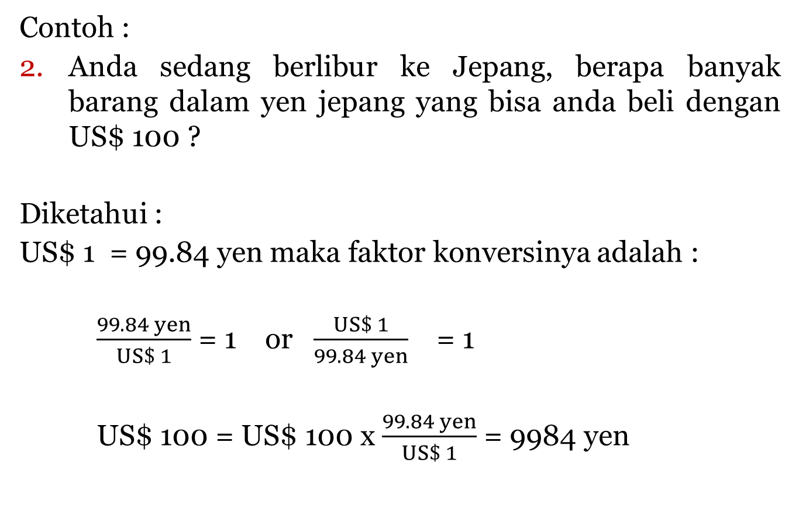
KONVERSI MATA UANG
Contoh :
Anda sedang berlibur ke Jepang, berapa banyak barang dalam yen jepang yang bisa anda beli dengan US$ 100 ?
Diketahui :
US$ 1 = 99.84 yen maka faktor konversinya adalah :
$\frac{99.84 yen}{US\$ 1}$ = 1 or $\frac{US\$ 1}{99.84 yen}$ = 1
US$ 100 = US$ 100 x $\frac{99.84 yen}{US\$ 1}$ = 9984 yen
Notes:
Statement: “

Slide 25
QUIZ 2 !
Sebuah mobil berjalan sejauh 25 km dalam setengah jam, berapa kecepatan mobil tersebut ?
Pak Tono membeli lahan kebun seluas 13 hektar dengan harga 10 juta rupiah per hektar, berapa total harga yang harus dibayar Pak Tono ?
Anita membeli 5 kg apel dengan harga Rp. 7.000 per kg. Berapa yang harus Anita bayar ?
Tujuan perjalanan anda adalah 90 km jauhnya, dan pengukur bahan bakar di sepeda motor anda menunjukkan bahwa tangki bensin anda hanya terisi seperempat. Anda tahu bahwa daya tampung tangki bensin anda adalah 12 liter bensin dan rata-rata konsumsi bensin sepeda motor anda sekitar 25 km per liter. Apakah anda perlu berhenti di SPBU untuk membeli bensin ?

Slide 26
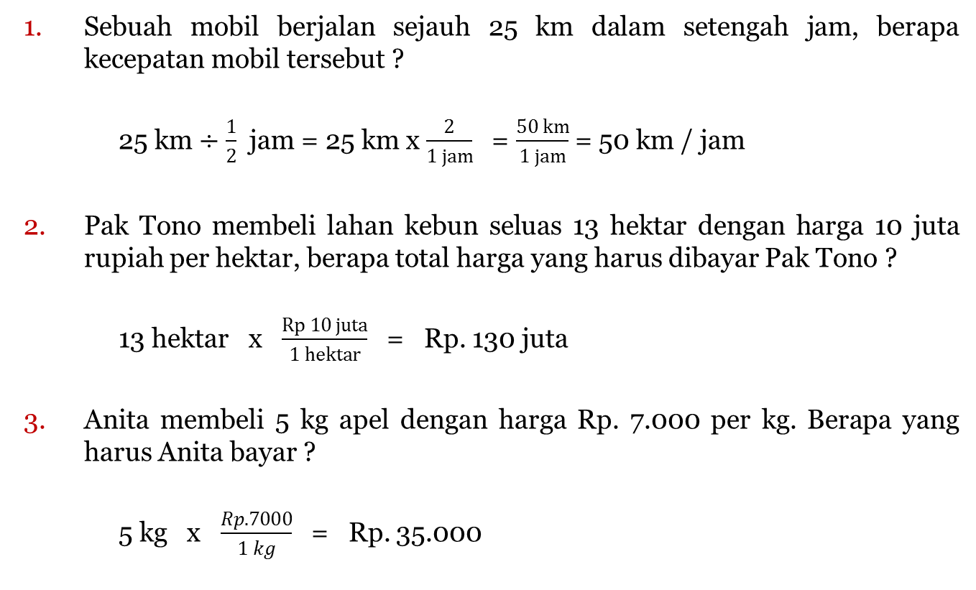
JAWABAN QUIZ 2 !
Sebuah mobil berjalan sejauh 25 km dalam setengah jam, berapa kecepatan mobil tersebut ?
25 km $÷$ $\frac{1}{2}$ jam = 25 km x $\frac{2}{1 jam}$ = $\frac{50 km}{1 jam}$ = 50 km / jam
Pak Tono membeli lahan kebun seluas 13 hektar dengan harga 10 juta rupiah per hektar, berapa total harga yang harus dibayar Pak Tono ?
13 hektar x $\frac{Rp 10 juta}{1 hektar}$ = Rp. 130 juta
Anita membeli 5 kg apel dengan harga Rp. 7.000 per kg. Berapa yang harus Anita bayar ?
5 kg x $\frac{Rp. 7000}{1 kg}$ = Rp. 35.000

Slide 27
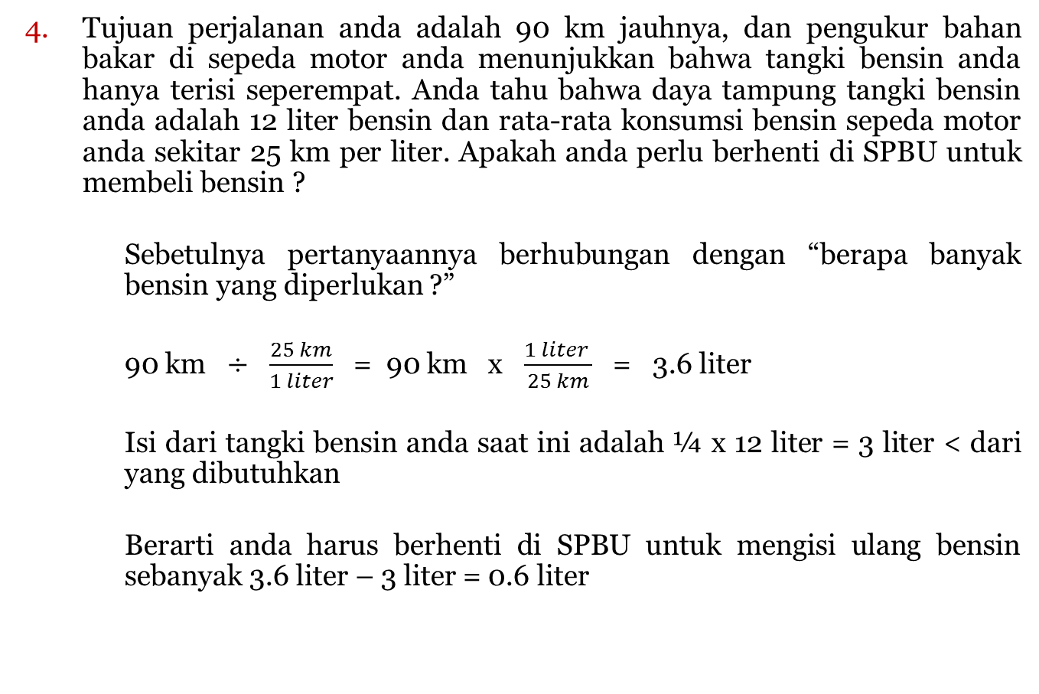
JAWABAN QUIZ 2 !
Tujuan perjalanan anda adalah 90 km jauhnya, dan pengukur bahan bakar di sepeda motor anda menunjukkan bahwa tangki bensin anda hanya terisi seperempat. Anda tahu bahwa daya tampung tangki bensin anda adalah 12 liter bensin dan rata-rata konsumsi bensin sepeda motor anda sekitar 25 km per liter. Apakah anda perlu berhenti di SPBU untuk membeli bensin ?
Sebetulnya pertanyaannya berhubungan dengan “berapa banyak bensin yang diperlukan ?”
90 km $÷$ $\frac{25 km}{1 liter}$ = 90 km x $\frac{1 liter }{25 km}$ = 3.6 liter
Isi dari tangki bensin anda saat ini adalah ¼ x 12 liter = 3 liter < dari yang dibutuhkan
Berarti anda harus berhenti di SPBU untuk mengisi ulang bensin sebanyak 3.6 liter – 3 liter = 0.6 liter

Slide 28

TERIMA KASIH

